Slide 1
DATA VISUALIZATION TRỰC QUAN HÓA DỮ LIỆU BÀI 6: MÃ HÓA HÌNH ẢNH
AI Academy Vietnam

Slide 2
Nội dung
Mã hóa hình ảnh
Mã hóa đối tượng
Mã hóa thuộc tính
Sử dụng mã hóa
Notes:
- Mã hóa đối tượng và thuộc tính -> đối tượng trực quan

Slide 3
Mã hóa hình ảnh (visual encoding)
Dấu hiệu trực quan (Marks): các đối tượng hình học coe bản sử dụng để thay cho các đối tượng và liên kết
Kênh trực quan (Channels): kiểm soát sự xuất hiện của dấu hiệu trực quan
Độ lớn của dữ liệu theo thứ tự
Nhận diện các dữ liệu định danh
Mã hóa hình ảnh (visual encoding) là cách mà dữ liệu được ánh xạ tới các cấu trúc trực quan. Thông thường, bằng cách ánh xạ các mục dữ liệu thành các dấu hiệu trực quan và các thuộc tính dữ liệu cho các kênh trực quan theo cách nguyên tắc.
Notes:
Marks: là biểu tượng hay kí hiệu +, -, nhân, chia, hình tròn, vuông
Channels: dấu hiệu – lớn, bé; màu sắc
Các item ta quan sát là marks – biểu diễn thế nào (channels)

Slide 4
Mã hóa hình ảnh (visual encoding)
Mọi hình ảnh có thể được mô tả như một ánh xạ:
Từ các đối tượng đến dấu hiệu trực quan.
Từ các thuộc tính dữ liệu đến các kênh trực quan.

Slide 5




Dấu hiệu trực quan
Phân loại theo số chiều
Notes:
Các đối tượng hình học cơ bản: điểm, đường (MARK)
0 dimention: điểm
1 D: đường
2 D: hình
Hình phẳng – cầu … ít dùng (cho các đối tượng đặc biệt)

Slide 6
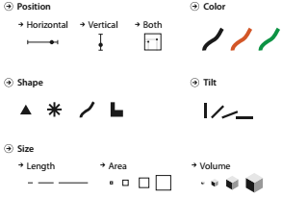
Kênh trực quan
Các tham số kiểm soát sự xuất hiện của dấu hiệu trực quan
Notes:
Chanel
Màu sắc, vị trí
Hình học
Titlt độ nghiêng, độ dài, diện tích, thể tích

Slide 7
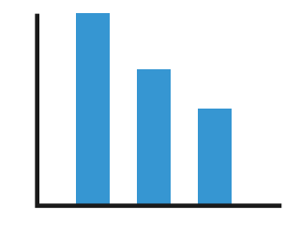
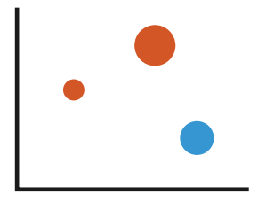
Ví dụ
Biểu đồ hình cột:
Dấu hiệu trực quan: Lines
Kênh trực quan: độ dài của đường
Scatter:
Dấu hiệu trực quan: Các điểm
Kênh trực quan:
mã hóa 2 thộc tính định lượng (x,y)
Màu sắc mã hóa thuộc tính định danh
Kích thước mã hóa thuộc tính định lượng
Notes:
VD 1: biểu đồ hình cột
Mark: đường
Channel: chiều dài, chiều rộng,
VD 2: Scatter
Mark: các điểm
Channel:
Kích thước (diện tích)
Màu sắc

Slide 8
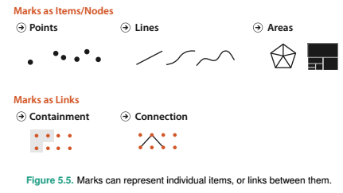


Các loại dấu hiệu trực quan

Slide 9
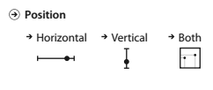


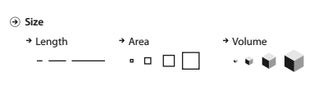

Các loại kênh trực quan
Nhận dạng
Độ lớn

Slide 10
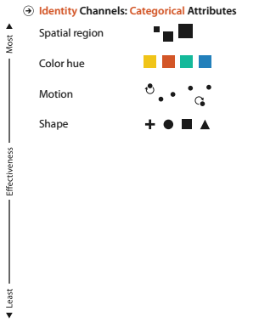
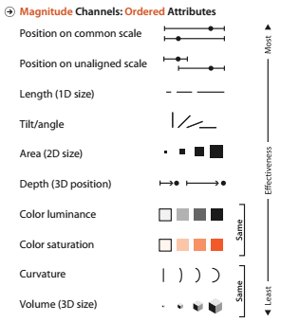
Các loại kênh trực quan
Notes:
Để đo chính xác các đối tượng

Slide 11
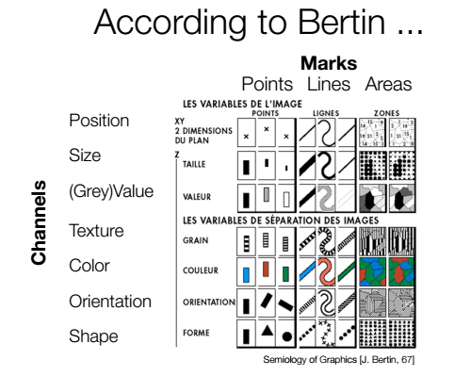

Slide 12
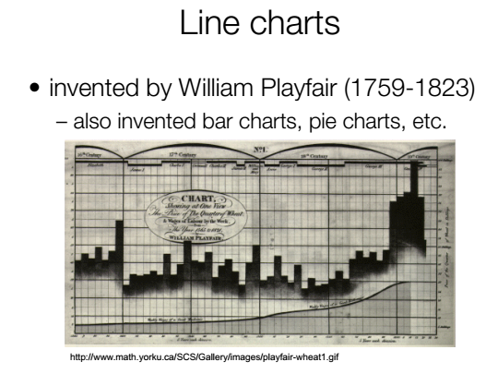

Slide 13
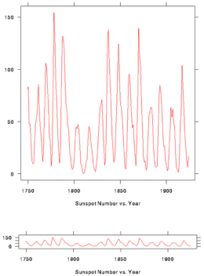
Quy tắc 45º
Nguyên lý nhận thức: Phán xét về góc chính xác nhất tại 45 độ

Slide 14
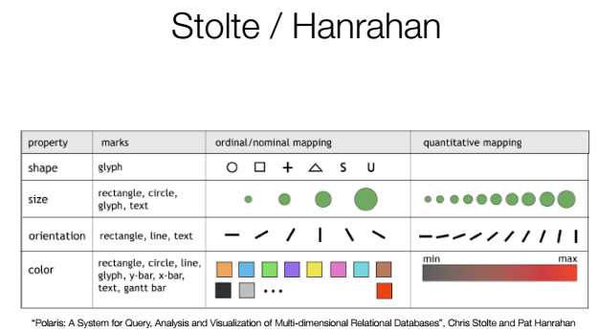

Slide 15
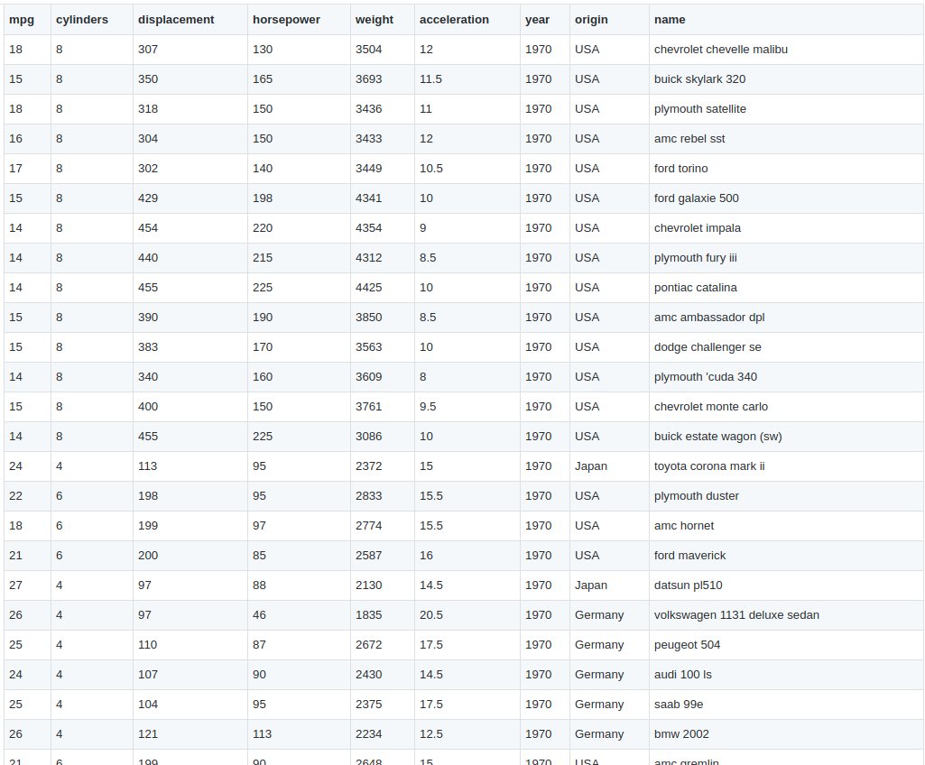
Sử dụng dấu hiệu và kênh trực quan
Cột → Kênh
Hàng → Dấu hiệu

Slide 16
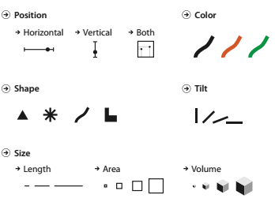

Tạo trực quan hóa
Dấu hiệu
Kênh
Trực quan hóa
Notes:
Kết hợp giữa dấu hiệu và kênh => sinh ra trực quan về dữ liệu

Slide 17
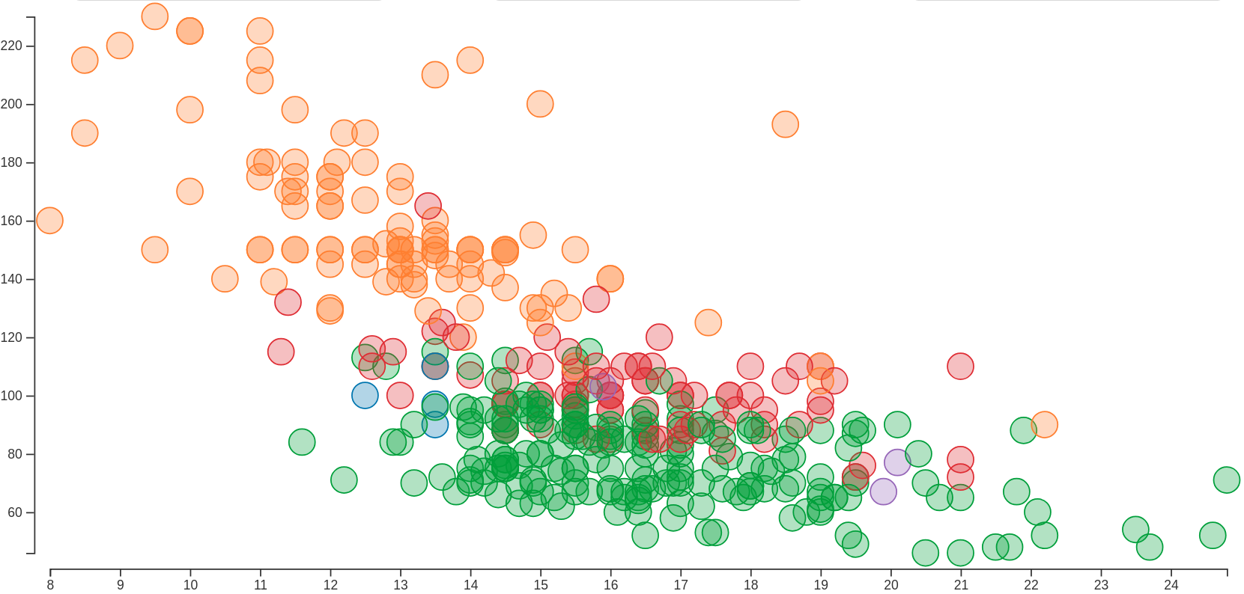
Tạo trực quan hóa
0-D | 1-D | 2-D
 | Định danh | THứ tự | ĐỊnh lượng
X Position |  |  | ⚫
Y Position |  |  | ⚫
Area
Luminance
Hue | ⚫

Slide 18
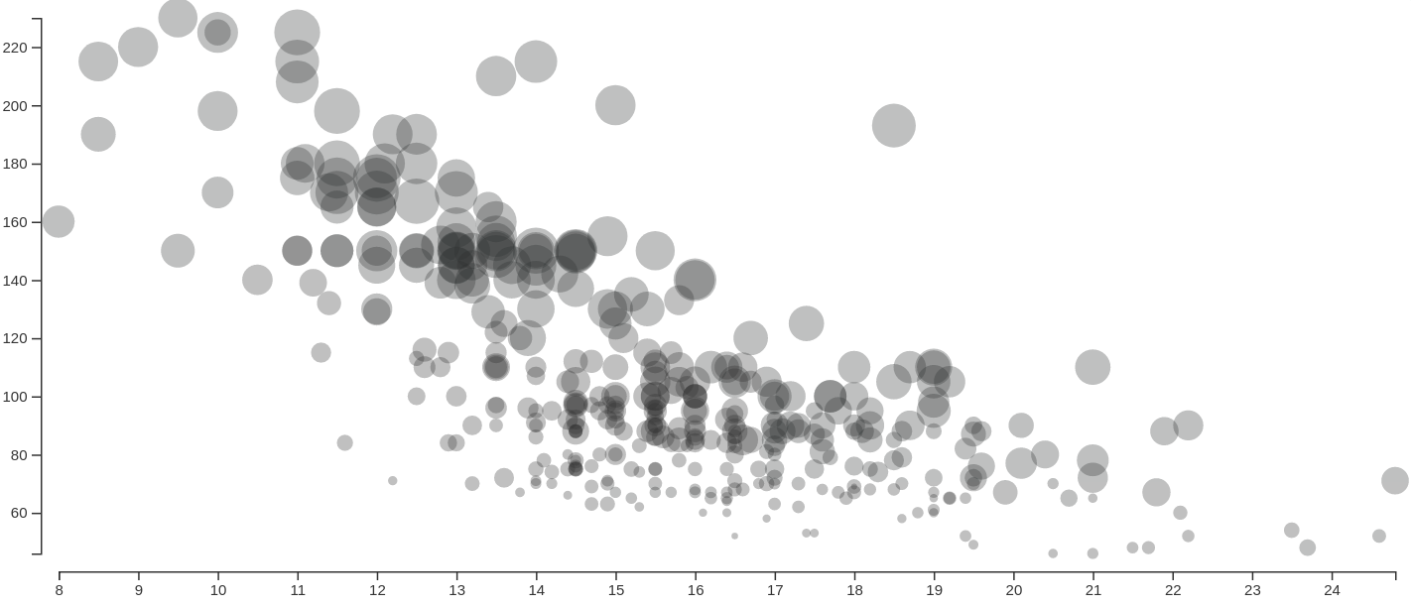
Tạo trực quan hóa
0-D | 1-D | 2-D
 | Định danh | THứ tự | ĐỊnh lượng
X Position |  |  | ⚫
Y Position |  |  | ⚫
Area |  |  | ⚫
Luminance
Hue

Slide 19
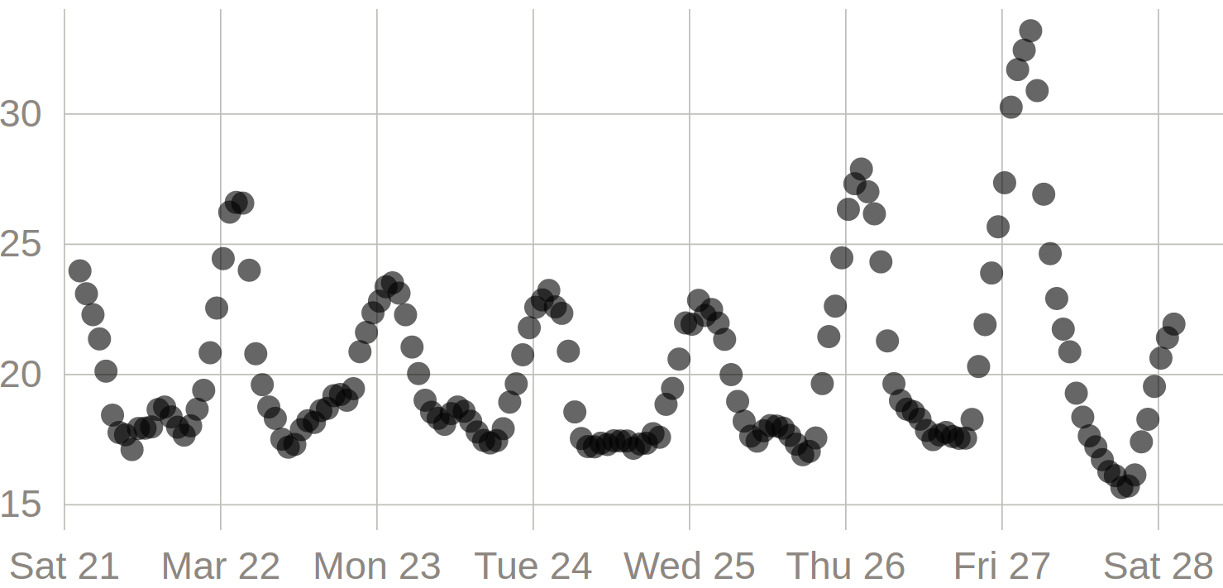
Tạo trực quan hóa
0-D | 1-D | 2-D
 | Định danh | THứ tự | ĐỊnh lượng
X Position |  |  | ⚫
Y Position |  |  | ⚫
Area
Luminance
Hue

Slide 20
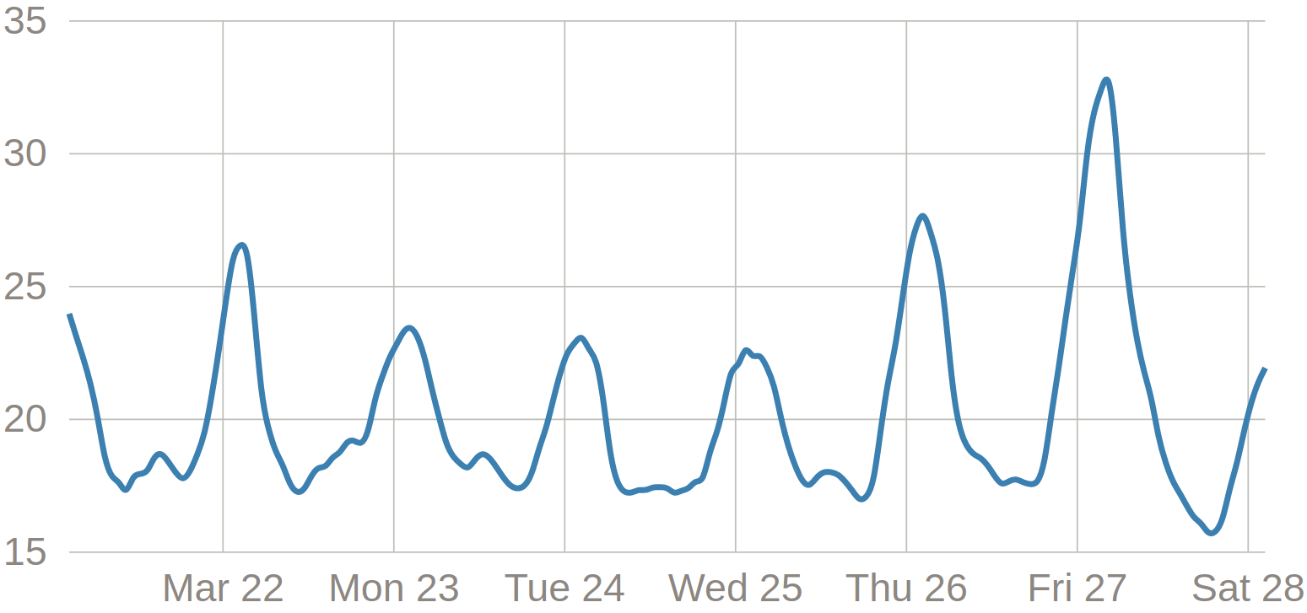
Tạo trực quan hóa
0-D | 1-D | 2-D
 | Định danh | THứ tự | ĐỊnh lượng
X Position |  |  | ⚫
Y Position |  |  | ⚫
Area
Luminance
Hue

Slide 21
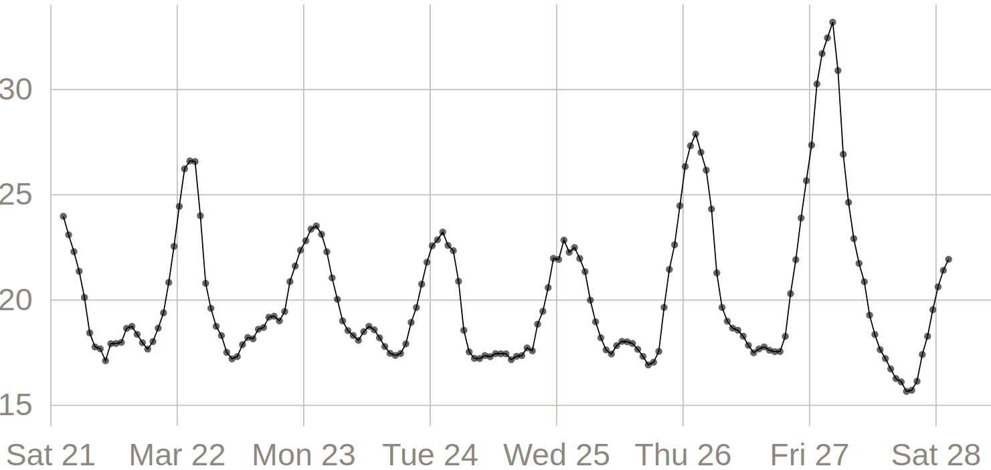
Tạo trực quan hóa
0-D | 1-D | 2-D
 | Định danh | THứ tự | ĐỊnh lượng
X Position |  |  | ⚫
Y Position |  |  | ⚫
Area
Luminance
Hue

Slide 22
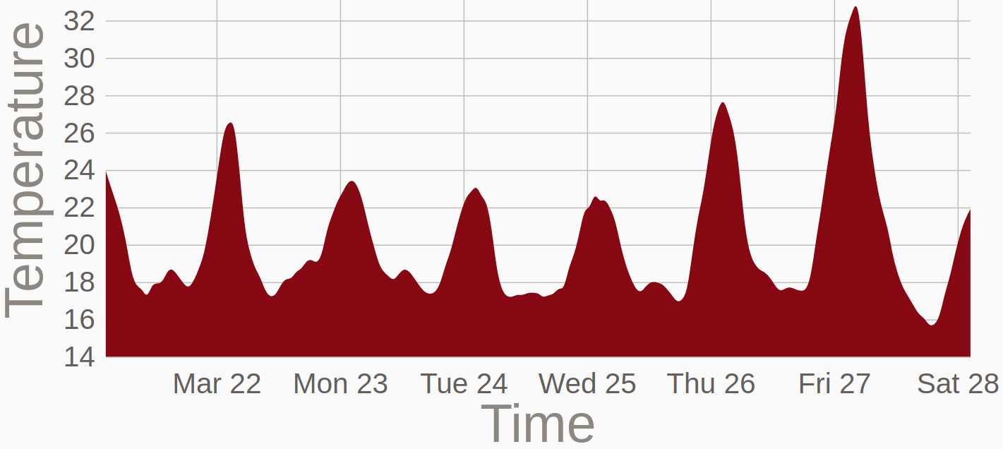
Tạo trực quan hóa
0-D | 1-D | 2-D
 | Định danh | THứ tự | ĐỊnh lượng
X Position |  |  | ⚫
Y Position
Area |  |  | ⚫
Luminance
Hue
Not a zero baseline! Domain should start at zero.

Slide 23
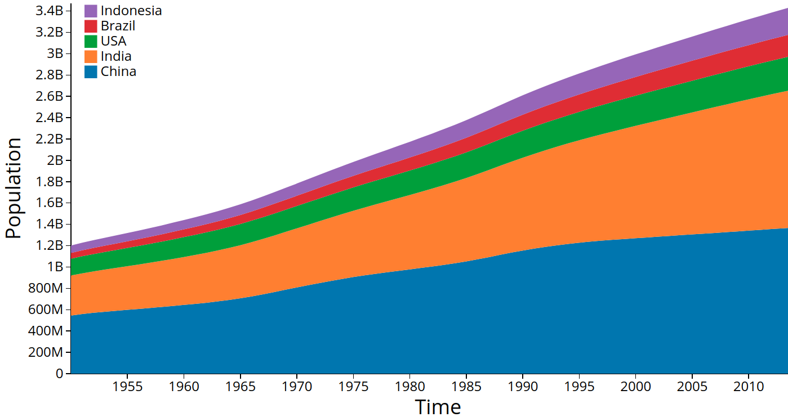
Tạo trực quan hóa
0-D | 1-D | 2-D
 | Định danh | THứ tự | ĐỊnh lượng
X Position |  |  | ⚫
Y Position
Area |  |  | ⚫
Luminance
Hue | ⚫

Slide 24
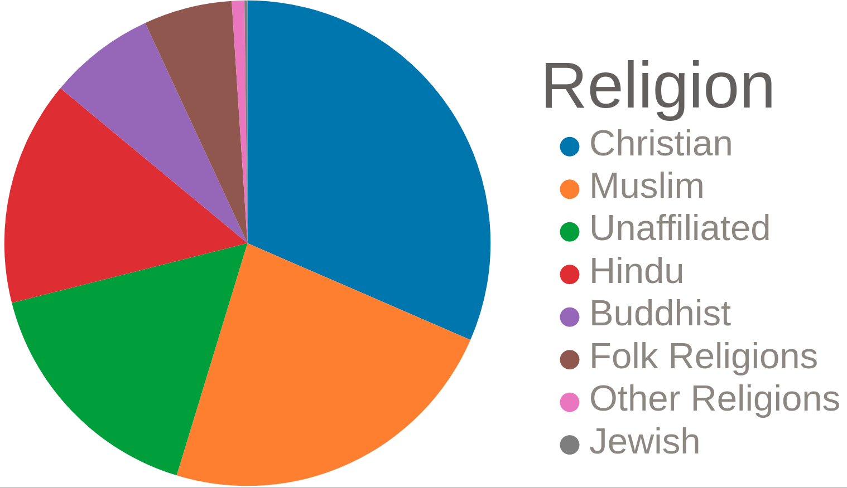
Tạo trực quan hóa
0-D | 1-D | 2-D
 | Định danh | THứ tự | ĐỊnh lượng
X Position
Y Position
Area |  |  | ⚫
Luminance
Hue | ⚫

Slide 25
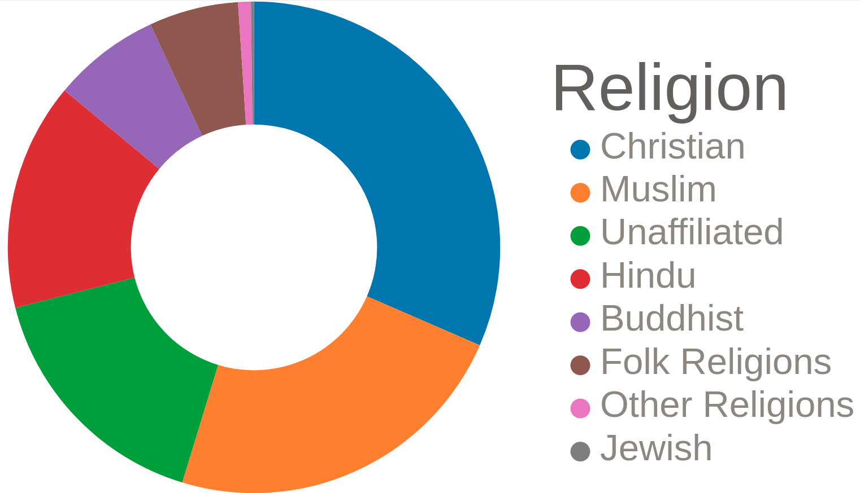
Tạo trực quan hóa
0-D | 1-D | 2-D
 | Định danh | THứ tự | ĐỊnh lượng
X Position
Y Position
Area |  |  | ⚫
Luminance
Hue | ⚫

Slide 26
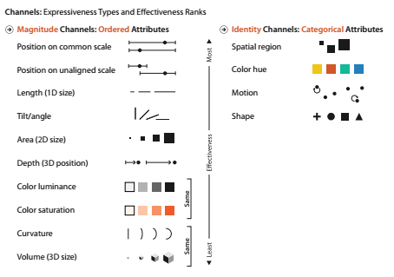
Lựa chọn dấu hiệu và kênh
Nguyên lý biểu cảm:
Mã hóa trực quan hiển thị tất cả các thông tin trong dữ liệu
Dữ liệu thứ tự thì hiển thị như đúng thứ tự
Nguyên lý hiệu quả:
Thuộc tính quan trọng nên được mã hóa với độ nổi bật của kênh.
Các đối tượng quan trọng được chú ý trước

Slide 27
Xếp hạng kênh trực quan

Slide 28
Tính hiệu quả của kênh
Độ chính xác
Phân biệt
Tách biệt
Popout
Nhóm

Slide 29
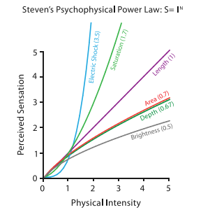
Độ chính xác kênh

Slide 30
Mức độ chính xác Cleveland and McGill
Aligned position
Unaligned position
Length
Angle
Area
Volume
Curvature
Luminance
Hue

Slide 31
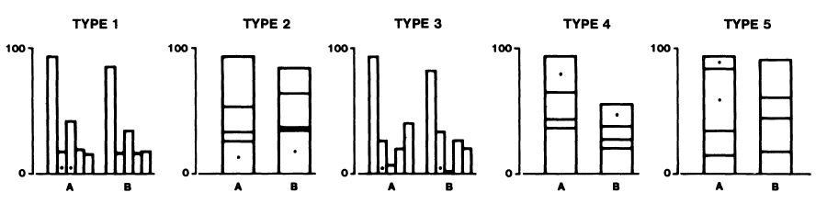
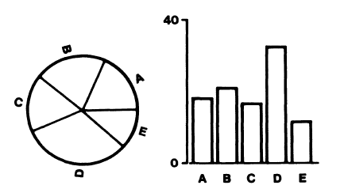
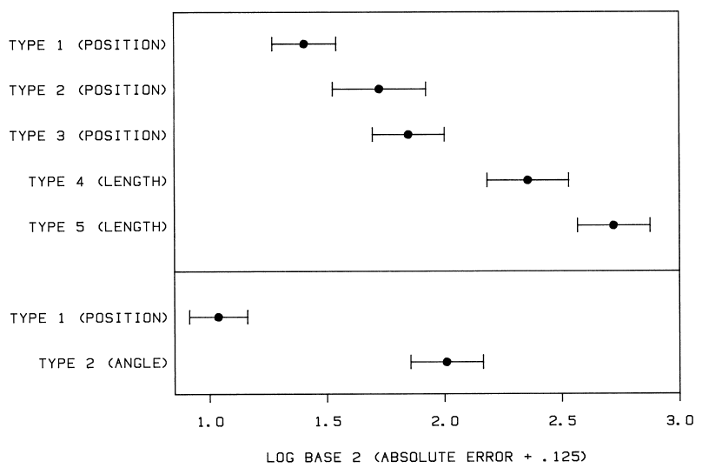
Độ chính xác

Slide 32
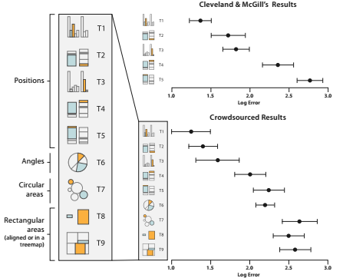
Độ chính xác

Slide 33

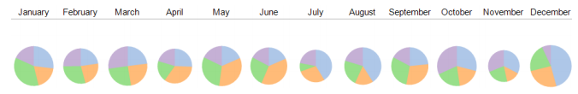
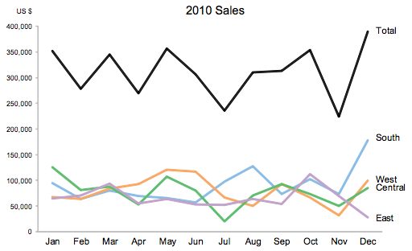
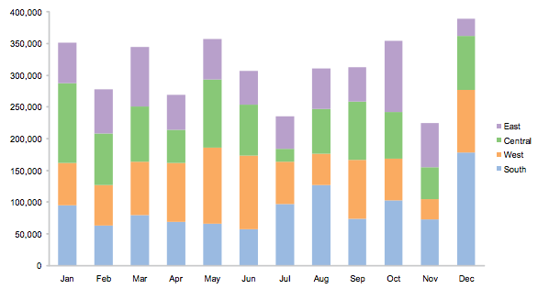
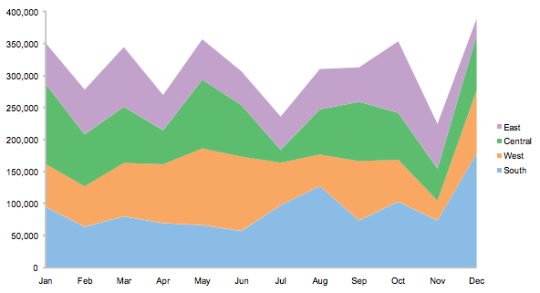
Hình nào hiệu quả nhất về xu hướng

Slide 34
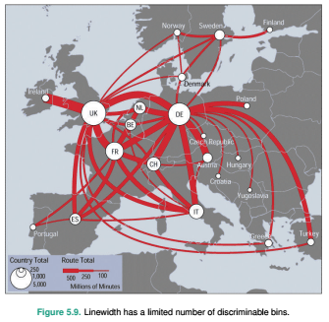
Phân biệt
Có bao nhiều mức độ trong kênh trực quan?
Độ rộng của đường tốt với từ 3 đến 4 mức.

Slide 35
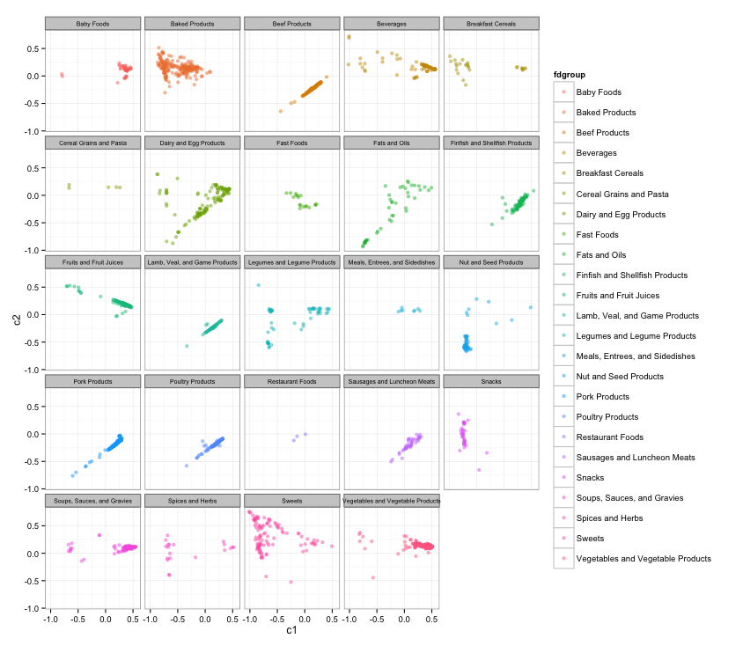
Phân biệt

Slide 36
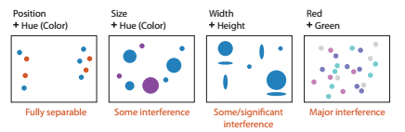
Tách biệt
A

Slide 37
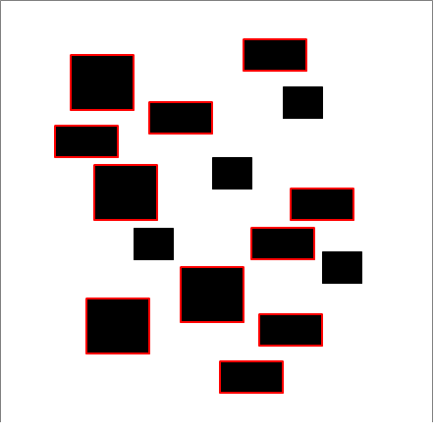

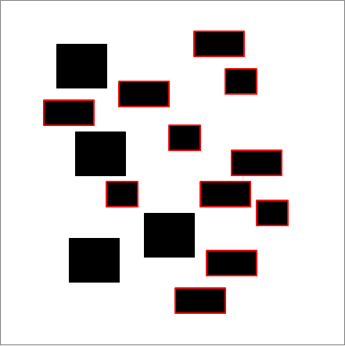
Tách biệt
Tách biệt các hình thành 2 nhóm: cùng chiều rộng, cùng chiều cao

Slide 38

Tách biệt

Slide 39
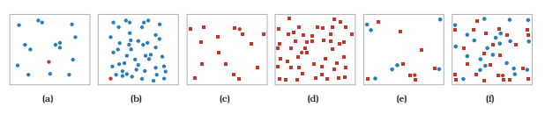
Popout
a
Notes:
Thông tin bật ra
Khi ta muốn tập trung vào thông tin quan trọng nhất
Màu sắc, hình dàng

Slide 40
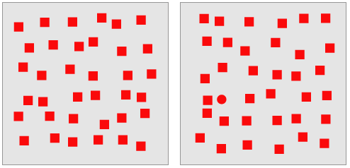
Popout

Slide 41
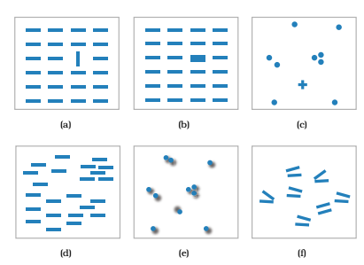
Popout
a

Slide 42

Nhóm
Visual clustering
Sử dụng đường liên kết
Sử dụng hình bao
Sử dụng tính gần nhau
Sử dụng tương tự (nhận dạng)
Notes:
- Nhóm các đối tượng cùng tính chất

Slide 43

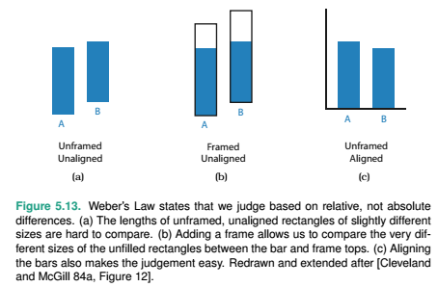
Luật Weber
Nhận thức của con người dựa trên phán xét tương đối, không phải tuyệt đối
Notes:
Luật: con người thường so sánh giữa 2 vật

Slide 44
Tương đối và tuyệt đối

Slide 45
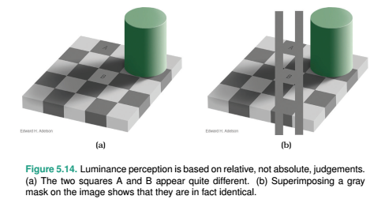
Tương đối và tuyệt đối
Độ sang của hai hình A và B có giống nhau không?

Slide 46
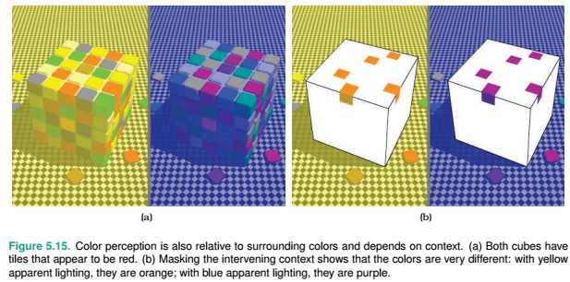
Tương đối và tuyệt đối
a

Slide 47
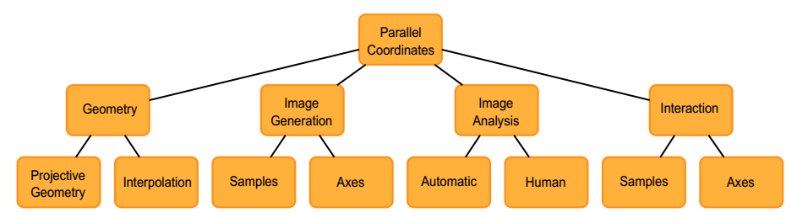
Hệ tọa độ song song
Inselberg, Alfred (2009). Parallel Coordinates: VISUAL Multidimensional Geometry and its Applications. Springer.
https://www.high-d.com/
Notes:
Parallel Coordinates

Slide 48
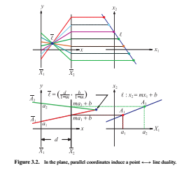
Parallel Coordinates

Slide 49
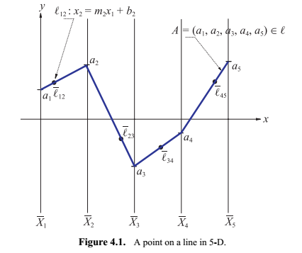
Points

Slide 50
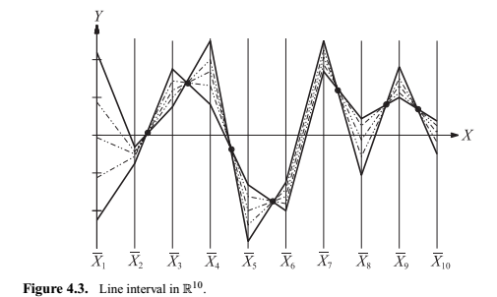
Lines

Slide 51
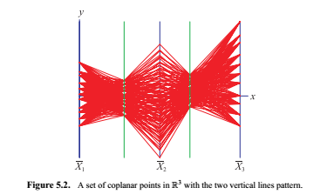
Plane

Slide 52
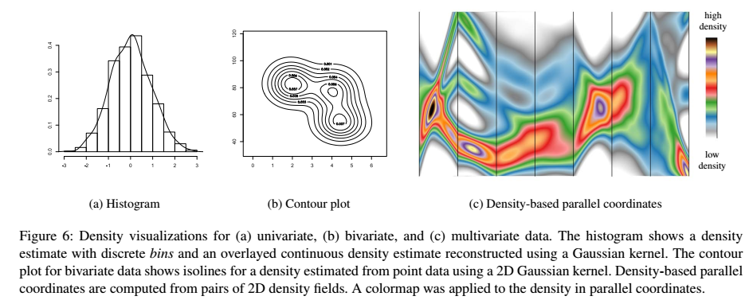
Density

Slide 53

Frequency PCS

Slide 54
Plotly_express
pip install plotly-express

Slide 55

parallel_coordinates

